Slide 1

LOW-RANK ADAPTATION · INFORMATION COMPRESSION
W
LoRA 微调 与信息压缩
B
+
A
×
小参数如何学会大模型的新风格
冻结大模型，训练关键变化
信息232 231001201 周星宇
Notes:
大家好，今天我们来聊聊 LoRA 微调与信息压缩。这个标题听起来可能有点抽象，但它背后蕴含的，是一种“四两拨千斤”的技术智慧。我们将探讨如何用极小的参数，让庞大的大模型学会全新的风格，这对于我们构建个性化 AI 体验至关重要。我们将深入理解 LoRA 的核心机制，以及它如何帮助我们高效地实现大模型的风格适配。

Slide 2





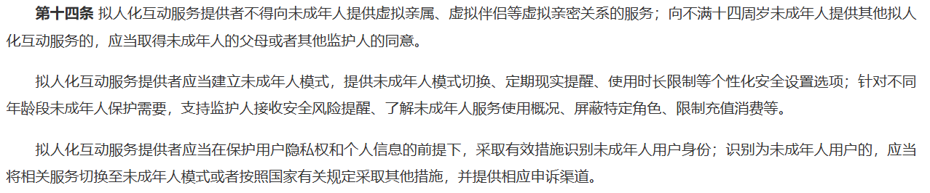

AI 伴侣：从科幻走进现实
虚拟陪伴需求爆发
拟人化互动已成为 AI 应用的新蓝海，用户期待 AI 不只是工具，而是具备稳定性格和语气的陪伴者。
情感价值的具象化
AI 角色 App 正在重塑社交体验，用户对虚拟角色的情感投入日益增加，要求更精准的性格模拟。
行业乱象与监管红线
随着需求增长，合规与安全挑战凸显。国家已出台暂行办法，对拟人化互动服务进行规范引导。
Notes:
AI 伴侣正从科幻走向现实，用户对长期陪伴感和稳定人设的需求越来越高。我们看到拟人化 AI 应用快速增长，但个性化互动不只是回答正确，更要保持角色设定和语气。这种行业需求和监管压力，共同推动模型从通用回答走向可控风格。接下来，我们看看当前大模型在个性化方面遇到的挑战。

Slide 3



BACKGROUND
AI 互动正在走向个性化
拟人化 AI、虚拟伴侣与本地角色助手快速增多，模型能力的竞争正在从“能回答”转向“能稳定扮演”。
应用形态增多
体验需求升级
合规边界明确
虚拟伴侣、AI 角色、AI VTuber 与本地助手把聊天体验推向长期陪伴场景。
用户期待角色设定一致、语气稳定、表达自然，并能适应具体场景。
未成年人保护、身份识别与服务边界要求模型风格可控、行为可审计。
行业需求与监管压力共同推动模型从“通用回答”走向“可控风格”。
Notes:
AI 互动正在走向个性化，这已经是一个不可逆转的趋势。我们看到，拟人化 AI、虚拟伴侣和本地角色助手等应用正在快速增长，用户对 AI 的期待，已经从简单的“能回答”升级到“能稳定扮演”一个特定角色。这意味着，AI 不仅仅要给出正确的答案，更要持续保持其角色设定、语气和表达方式的一致性，甚至要记住与用户的长期互动。同时，随着这些应用的普及，监管规则也开始关注未成年人保护、虚拟伴侣的服务边界等问题，这要求我们的产品在提供良好体验的同时，必须兼顾合规性。所以，行业需求和监管压力共同推动着模型从通用回答走向可控风格。但通用模型要实现这种可控风格，并非易事，这正是我们接下来要探讨的挑战。

Slide 4




豆包案例：云端大模型的“忠诚度”危机
“谁都能当她男朋友”
在云端共享实例中，AI 难以保持对单一用户的绝对忠诚。上一秒还是你的“专属”，下一秒就能被别人“撬走”。
隐私挑战：情感投入被共享化，数据缺乏排他性
记忆碎片化：通用模型难以承载深度私密记忆
安全隐患：中心化平台存在被监管“一刀切”的风险
Notes:
然而，云端大模型在个性化方面遇到了“忠诚度”危机，就像豆包案例中，AI 难以保持对单一用户的专属感。这意味着隐私挑战、记忆碎片化，以及中心化平台可能带来的安全隐患。这种共享模式让用户的情感投入变得不稳定。那么，如何才能真正拥有一个专属的 AI 伴侣呢？

Slide 5




为什么我们需要本地部署？
数据所有权归还用户
本地部署意味着你的 AI 伴侣完全属于你，对话数据不再上传云端，彻底杜绝隐私泄露风险。
人设的深度定制
不受云端预设指令限制，你可以自由定义伴侣的性格、背景和说话方式，打造真正灵魂契合的陪伴者。
永久的陪伴承诺
图：B 站关于“本地部署 AI 伴侣”的海量技术分享
不因服务器停机或公司倒闭而消失。本地 AI 是真正属于个人的数字资产，提供永恒的陪伴。
Notes:
这就是为什么我们需要本地部署，它能彻底解决云端大模型的“忠诚度”危机。本地部署让数据所有权归还用户，你的对话数据不再上传云端，隐私得到保障。你还能深度定制 AI 伴侣的人设，打造真正灵魂契合的陪伴者。最重要的是，本地 AI 是你的数字资产，提供永久的陪伴承诺。但是，本地部署大模型需要解决一个核心问题：如何高效地让大模型学会你的专属风格？

Slide 6








CHALLENGE
通用模型难以天然适配新风格
大模型的通用能力很强，但新角色、新语气和新领域内容需要更精细、更稳定的风格学习。
大模型：通用能力
?
新任务：特定风格
知识与语言理解
新角色
覆盖大量文本、问答和推理任务。
保持人设、身份与说话习惯。
多任务泛化
如何快速学会 一种新风格？
新表达
可在多类任务间迁移基础能力。
固定语气、句式和互动节奏。
默认输出通用
新领域
表达自然，但未必符合特定角色风格。
适应特定场景中的表达方式。
风格学习的核心挑战：既要像，又要快，还要低成本。
Notes:
通用模型虽然拥有广泛的知识、强大的语言理解和推理能力，但它们默认的输出往往是偏通用化的。当我们需要模型适配一个全新的角色、一种特定的表达方式、或者某个领域的专业语气时，通用模型就显得力不从心了。它就像一个博学多才的学者，虽然知识渊博，但要他扮演一个特定性格的角色，就需要额外的训练。如果每个新风格都重新训练整个大模型，那成本、时间和部署的复杂度都会急剧增加。所以，风格学习的挑战在于，我们既要让模型学会新风格，又要快，还要低成本。那么，为什么全量微调不是一个理想的解决方案呢？

Slide 7



PROBLEM
全量微调成本高、风险大
直接更新全部权重可以改变模型行为，但对轻量化、频繁迭代的风格学习来说，代价往往过高。
全量更新模型权重
01
参数规模巨大
全量更新需要处理庞大权重，算力与显存压力高。
几乎所有参数都参与训练，计算资源、显存占用和调试成本同步放大。
02
容易遗忘
学习新风格时，原有知识和通用能力可能被意外削弱。
03
容易过拟合
风格样本通常有限，模型可能记住样本而非规律。
反复训练 反复验证
04
训练周期长
训练、验证和回滚链路复杂，难以支持快速个性化迭代。
成本高 · 风险大 · 效率低
全量微调不是不能用，而是不适合大量轻量化、快速更新的风格任务。
Notes:
全量微调，顾名思义，就是更新模型几乎所有的权重。这种方法虽然能彻底改变模型行为，但对于我们追求的轻量化、快速迭代的风格学习来说，代价实在太高了。首先，大模型的参数规模巨大，全量更新意味着巨大的计算和显存开销。其次，它存在很高的遗忘风险，模型在学习新任务时，很可能会削弱甚至遗忘原有的通用知识和能力。第三，风格数据通常规模有限，全量微调很容易导致模型过拟合，它可能只是记住了样本，而不是真正学会了规律。最后，全量微调的训练周期长，调试和验证成本高，根本不适合频繁更新的个性化场景。所以，全量微调并非不能用，而是不适合大量轻量化、快速迭代的风格任务。那么，有没有一种更高效、更经济的方式来解决这个问题呢？

Slide 8
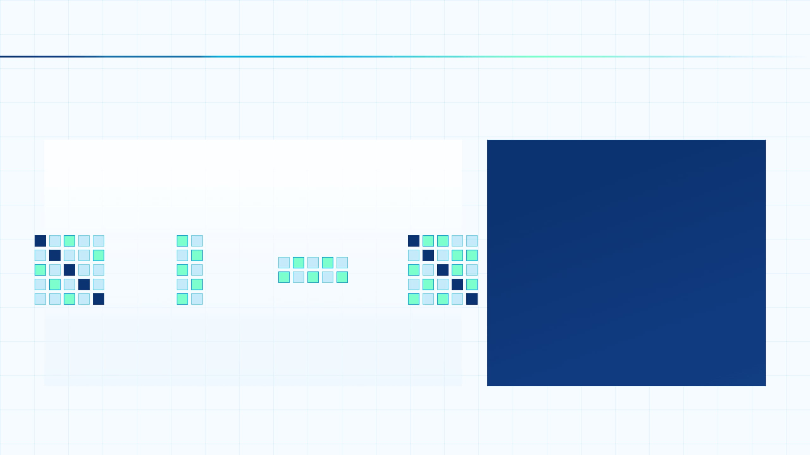


CORE MECHANISM
LoRA 只学习关键变化
冻结大模型的原始权重，只训练低秩增量，让模型以更小成本适配新任务与新风格。
W′
=
W
+
B × A
LoRA 工作流程
1
冻结原始模型
把大模型作为稳定底座，避免训练过程破坏通用能
力。
2
插入低秩模块
在目标层加入小矩阵 B 与 A，形成可训练的适配
+
×
→
层。
A
3
训练少量参数
W
B
可训练
W′
只更新新增矩阵，让它们捕捉风格、语气与任务偏
冻结原权重
可训练
适配后权重
好。
4
叠加完成适配
W 保持不动：原始模型的知识与通用能力被保留，训练时不直接改写主干参数。
B × A 表达增量：低秩矩阵只学习任务相关的关键变化，参数量远小于全量微调。
将低秩增量并入推理路径，得到面向新风格的模型
输出。
LoRA 的关键不是重训大模型，而是用少量低秩参数描述“需要改变的部分”。
Notes:
这就是 LoRA 的核心思想：它只学习关键变化。LoRA 的巧妙之处在于，它冻结了原始大模型的权重，把大模型作为一个稳定的底座。它只新增并训练两个小型的低秩矩阵，用它们来学习任务所需的权重增量。你可以把这个过程想象成，大模型是主干道，LoRA 就像是为特定目的地修建的匝道。训练完成后，这些新增的矩阵就表达了“如何让模型从原有能力，优雅地偏移到目标风格”。这种方式保留了大模型的通用能力，同时用极少的参数完成了定向适配。LoRA 的关键不是重训大模型，而是用少量低秩参数描述“需要改变的部分”。那么，LoRA 为什么能做到这一点呢？它背后又蕴含着怎样的信息压缩原理呢？

Slide 9







COMPRESSION METAPHOR
LoRA 像一种信息压缩
新任务会引起大量参数变化，但真正决定风格的往往只是少数低秩方向。
2. 少量风格维度
1. 大量参数变化
LoRA 用更少参数表达“风格偏移”，让模型稳定靠近目标角色。
新任务到来后，模型内部可能出现复杂变化；其中既有有用信号，也有冗余细节。
压缩编码
语气
正式、亲切、冷静或活泼
保留关键方向 丢弃冗余变化
词汇
常用词与专业表达偏好
B
×
A
Δ
句式
长短句、反问与解释结构
情感
共情程度与回应边界
LoRA 的本质：用少量参数压缩并表达最重要的任务变化。
Notes:
我们之前谈到 LoRA 只学习关键变化，那么它是如何做到的呢？LoRA 就像一种高效的信息压缩技术。新任务会带来大量的参数变化，但真正决定风格的往往只是少数关键方向。LoRA 不会保存所有变化，而是提取并表达最重要的低秩变化。对于风格学习来说，这些关键变化通常体现在语气、词汇偏好、句式结构和情感表达上。所以，LoRA 的本质就是用少量参数，压缩并表达最重要的任务变化。它不是完整复制新知识，而是高效提炼出需要改变的那一小部分。理解了 LoRA 的压缩原理，我们接下来就要看看，如何通过关键配置来决定这种压缩的效果。

Slide 10





CONFIGURATION
关键配置决定适配效果
LoRA 的配置不是参数堆叠，而是在表达能力、训练成本与泛化稳定性之间建立平衡。
配置项
常见示例
作用
调参影响
调参逻辑
控制低秩空间大小，决定可学习变化的容量。
越大表达力越强，但训练参数和显存开销增加。
rank
8
先确定目标
角色风格、任务边界和部署资源决定配置起
控制 LoRA 更新强度，影响增量权重的注入比例。
过小风格不明显，过大可能扰动原模型输出。
点。
alpha
16
再观察效果
指定 LoRA 注入模型中的关键模块位置。
影响训练效率、适配重点与部署复杂度。
比较风格一致性、回答质量、Loss 变化与验
target modules
q_proj / v_proj
证集表现。
最后做平衡
训练时随机关闭部分更新，降低样本记忆。
有助于缓解过拟合，提升风格泛化稳定性。
在更强表达力、更低成本和更稳泛化之间取
dropout
0.05
舍。
成本
效果
稳定性
参数不是越大越好，关键是让少量新增参数精准学习“真正需要改变的部分”。
Notes:
承接上文，LoRA 既然是一种信息压缩，那么如何配置才能让这种压缩效果最好呢？关键配置决定了适配效果。LoRA 的配置不是简单地堆叠参数，而是在表达能力、训练成本和泛化稳定性之间找到一个平衡点。比如，rank 控制着低秩空间的大小，它决定了 LoRA 能学习多少种变化。Alpha 则控制着 LoRA 更新的强度，影响新风格注入的程度。Target modules 决定了 LoRA 注入模型的位置，这会影响训练效率和适配重点。而 Dropout 则能降低过拟合的风险，提升泛化能力。所以，参数不是越大越好，关键在于让少量新增参数精准学习真正需要改变的部分。但这些配置的优化，最终还是依赖于高质量的数据。

Slide 11














DATA PIPELINE
高质量数据定义目标风格
LoRA 解决“如何高效学习”，但模型最终学成什么样，首先取决于训练数据是否清楚、稳定且可控。
从原始素材到可训练样本
风格信息来源
目标不是堆数据，而是把风格信息转化为稳定的学习信号。
结构化训练集
角色设定
统一样本格式
身份、性格、知识范围、互动边
让模型明确输入、角色约束与期望
界。
筛选
清洗
去重
格式统一
质控
输出。
对话样本
保留与目标风格相关内容
去除噪声、错别字与无关文本
减少重复样本带来的记忆偏差
检查一致性、边界与安全性
稳定风格标签
典型问答、语气节奏、回应习惯。
整理为 instruction / response 结构
把语气、词汇偏好和句式显性化。
安全样本
边界行为样本
拒答策略、未成年人保护、风险纠
一致
覆盖
可控
避免模型只学会表面语气，忽略安
偏。
人设、语气与行为
包含常见、边界与
合规要求被写入训
全规则。
边界保持稳定
纠偏场景
练目标
数据质量决定 LoRA 的学习上限：只有把目标风格整理成高质量样本，模型才能学得准确、稳定、可控。
Notes:
我们已经了解了 LoRA 的压缩原理和配置方法，但 LoRA 解决的是如何高效学习的问题，模型最终能学成什么样，首先取决于训练数据是否清楚、稳定且可控。高质量数据定义了目标风格。风格学习首先需要明确我们要学什么，比如角色设定、知识范围、说话方式、情感边界和禁止行为。这些原始素材需要经过筛选、清洗、去重、格式统一和质量控制，才能稳定地转化为训练样本。对话样本应该覆盖典型场景、边界场景和失败纠偏场景，避免模型只学会表面语气。特别是对于拟人化互动应用，还需要补充安全、合规和未成年人保护相关的样本。所以，数据质量决定了 LoRA 的学习上限，只有把目标风格整理成高质量样本，模型才能学得准确、稳定、可控。接下来，我们会看到 QLoRA 如何进一步降低训练门槛，让高质量风格适配变得更加触手可及。

Slide 12









QLORA TRAINING
QLoRA 进一步降低训练门槛
QLoRA 在 LoRA 基础上引入 4-bit 量化，让基础模型更省显存，同时仍只训练小规模适配层。
基础模型先被量化
训练只发生在适配层
常规加载基础模型
显存压力高
量化底座
冻结主干
训练 LoRA
大模型以低位宽表示加载，减少显存占用，让实验更容易启动。
原模型能力被保留，训练过程主要不改写基础权重。
只更新少量低秩参数，学习目标风格与任务偏好。
4-bit 量化基础模型
资源占用降低
Loss 曲线下降 表示模型正在靠近目标风格
基础模型保持量化状态，不直接更新主干权重，把训练压力转移到 LoRA 小模块。
QLoRA 把“大模型风格适配”从高门槛训练，推进到个人电脑、普通显卡和小团队实验也更容易尝试的阶段。
Notes:
我们之前谈到高质量数据是风格学习的基础，但有了数据，如何高效训练呢？QLoRA 正是为此而生，它进一步降低了训练大模型适配层的门槛。QLoRA 的核心在于引入 4-bit 量化，这意味着基础模型在加载时占用的显存大大减少，让那些资源有限的团队也能轻松启动实验。训练时，我们只更新 LoRA 模块的少量参数，而基础模型则保持量化状态，不直接更新主干权重。这就像给大模型穿上了一件轻便的“外衣”，只训练这件外衣来适应新风格，而大模型本身的核心能力丝毫不受影响。这种方式让“低成本训练大模型适配层”成为更现实的选择，甚至在个人电脑上也能进行尝试。那么，QLoRA 和其他微调方式相比，又有哪些优势和边界呢？

Slide 13
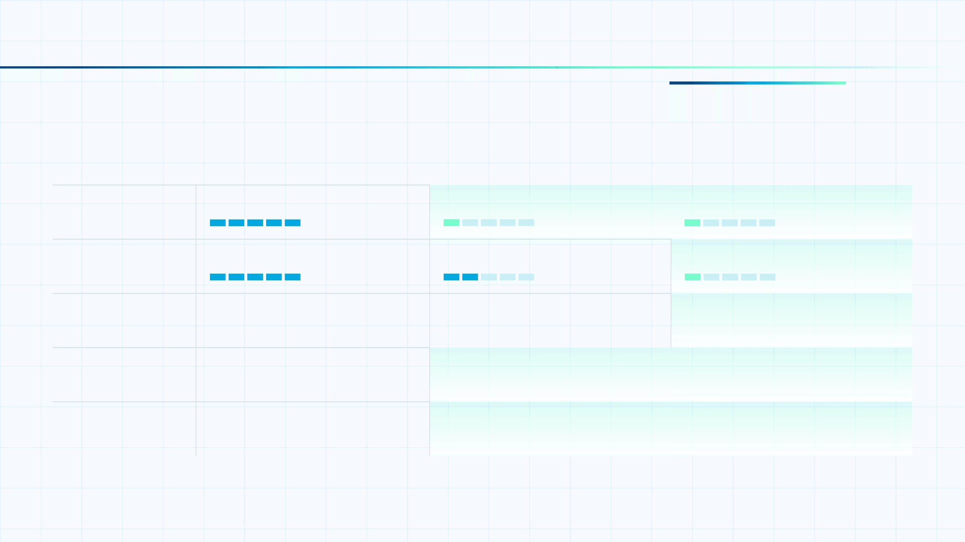






METHOD COMPARISON
选择逻辑
三种微调方式各有边界
深度改造
轻量适配
选择微调方式时，关键不是追求单一最优，而是匹配任务深度、资源条件与迭代频率。
对比维度
全量微调
LoRA
QLoRA
Full Fine-tuning
Low-Rank Adaptation
Quantized LoRA
可训练参数
几乎全部参数
少量新增参数
少量新增参数
显存占用
高
中低
更低
慢
较快
较快且省资源
训练速度
重训练链路
适配层训练
量化底座
较高
较低
较低
遗忘风险
原有能力可能被新任务扰动。
冻结主干权重，主要学习增量。
继承 LoRA 低风险适配特点。
大规模深度改造
风格学习与任务适配
资源有限的风格适配
适用场景
适合资源充足、目标变化较大的训练。
适合角色语气、领域表达和快速迭代。
适合普通显卡、小团队和低成本实验。
LoRA 与 QLoRA 在保持效果的同时显著降低训练成本，更适合频繁迭代的个性化任务。
效果 · 成本 · 稳定性
Notes:
了解了 QLoRA 的优势，我们现在来看看三种主要的微调方式：全量微调、LoRA 和 QLoRA，它们各有边界。全量微调需要处理几乎所有参数，显存占用高，训练速度慢，而且遗忘风险也高，更适合大规模的深度改造。LoRA 则通过引入少量新增参数，显著降低了显存占用和遗忘风险，训练速度也更快，非常适合风格学习和任务适配。而 QLoRA 在 LoRA 的基础上，通过量化进一步降低了显存占用，让资源有限的团队也能进行高效的风格适配。选择哪种方式，关键在于匹配任务的深度、可用的资源条件以及迭代的频率。所以，LoRA 和 QLoRA 在保持效果的同时，显著降低了训练成本，这让频繁迭代的个性化任务变得更加可行。那么，这些“小参数”究竟能发挥多大的作用呢？

Slide 14
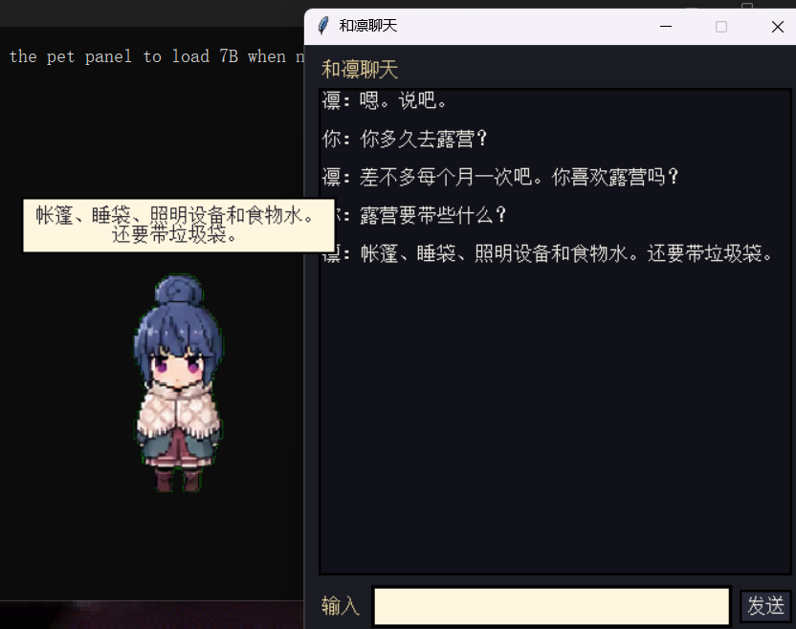

Slide 15




FINAL INSIGHT
小参数也能发挥大作用
高效适配的关键，不是把全部能力重新训练一遍，而是明确分工、压缩变化、学习关键增量。
LIGHTWEIGHT ADAPTATION
大模型
只学习真正 需要改变的部分
LoRA / QLoRA
负责“广度”
负责“深度”与“门槛”
提供知识储备、语言理解、通用推理和多任务泛化能力，是个性化适配的稳定基础。
LoRA 学习角色、语气与任务偏好；QLoRA 通过量化降低硬件成本，让实验更容易落地。
W′ = W + B × A
高效 可控 易落地
LoRA 将风格适配从重训练转向轻量增量学习，让个性化 AI 更高效、更可控、更容易落地。
Notes:
最终，我们会发现，小参数也能发挥大作用。大模型负责提供广度，它拥有丰富的知识储备、强大的语言理解和通用推理能力，这是我们进行个性化适配的稳定基础。而 LoRA 和 QLoRA 则负责深度和门槛，它们用少量参数学习特定的角色、语气和任务偏好，同时 QLoRA 通过量化进一步降低了硬件和训练成本，让实验更容易落地。最聪明的做法，不是把所有内容都重学一遍，而是只学习真正需要改变的关键部分。LoRA 将风格适配从传统的“重训练”转向了“轻量增量学习”，这使得个性化 AI 变得更高效、更可控，也更容易落地。它真正体现了“四两拨千斤”的技术智慧。

Slide 16
参考文献
1.Hu, E. J., Shen, Y., Wallis, P., et al. (2021). LoRA: Low-Rank Adaptation of Large Language Models. arXiv preprint arXiv:2106.09685.
2.Dettmers, T., Pagnoni, A., Holtzman, A., & Zettlemoyer, L. (2023). QLoRA: Efficient Finetuning of Quantized LLMs. arXiv preprint arXiv:2305.14314. 3.张钦彤, 王昱超, 王鹤羲, 等. (2024). 《大语言模型微调技术的研究综述》. 计算机学报 (Journal of Computer Research and Development). 4.清华大学唐杰团队. (2025). 《大模型微调综述：PEFT (Parameter-Efficient Fine-Tuning)》. 学术论文评述. 5.武信. (2024). 《一种垂直领域大语言模型系统架构设计与实证》. 计算机科学 (Computer Science).
6.清华大学五道口金融学院. (2024). 《大型语言模型行业图谱》. 行业研究报告.
7.胡海峰, 等. (2025). 《PMoE: 在 P-tuning 中引入混合专家的参数高效微调框架》. 计算机研究与发展.
8.陈子建, 等. (2025). 《大模型微调的多领域机器翻译方法综述》. 计算机科学探索.
[政策文件] 国家互联网信息办公室. (2024). 《人工智能拟人化互动服务管理暂行办法》.
[技术文档] Hugging Face. (2023). PEFT: State-of-the-art Parameter-Efficient Fine-Tuning methods. GitHub Repository.

